Slide 1
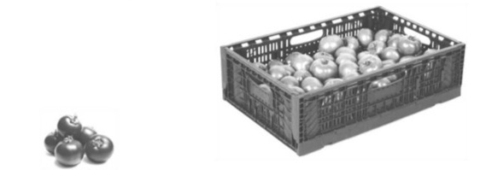
NO MERCADO
Você pode comprar tomates por quilograma ou por caixa. O quilo do tomate custa 2,75 reais, enquanto uma caixa de 10kg custa 22 reais.
Questão 1: Explique pelo menos um motivo pelo qual comprar uma caixa de tomates pode ser uma má decisão financeira para algumas pessoas.

Slide 2
NO MERCADO
Resposta esperada:
É possível referir-se ao desperdício caso não seja necessária uma quantidade maior de tomates. Outra opção é referir-se à ideia de que algumas pessoas não podem arcar com o custo mais elevado de comprar a caixa de tomates.

